Slide 1

xiǎo xiǎo de chuán
小 小 的 船
小小的船

Slide 2

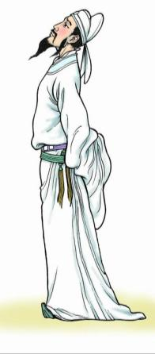
静 夜 思
唐 李白
床 前 明 月 光 ，
疑 是 地 上 霜 。
举 头 望 明 月 ，
低 头 思 故 乡 。

Slide 3
弯弯
（ ）的月亮
（ ）的月儿
圆圆

Slide 4
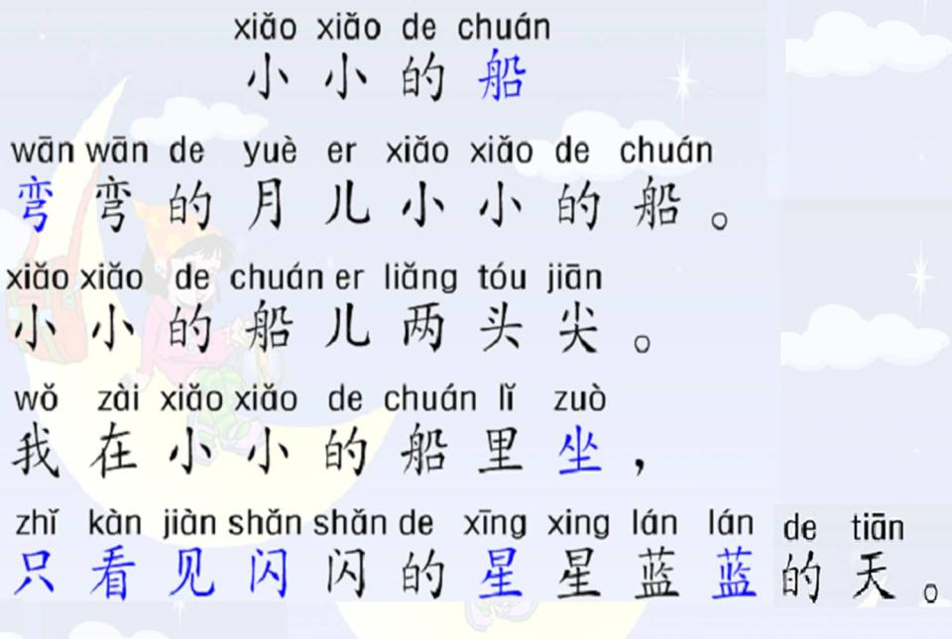
我会读

Slide 5
船

Slide 6




坐
坐
坐

Slide 7


星
星
星
星
星

Slide 8
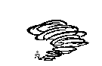



闪

Slide 9
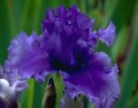

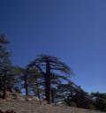
蓝

Slide 10

尖

Slide 11
会认的字
chuán wān zuò zhǐ
船 弯 坐 只
kàn jiàn shǎn xīnɡ lán
看 见 闪 星 蓝

Slide 12

xīng星
chuán 船
lán蓝
jiān尖
lǐ里
liǎng
两
shǎn 闪
zuò坐

Slide 13
船 弯 尖 里坐 只 看 见闪 星 蓝

Slide 14
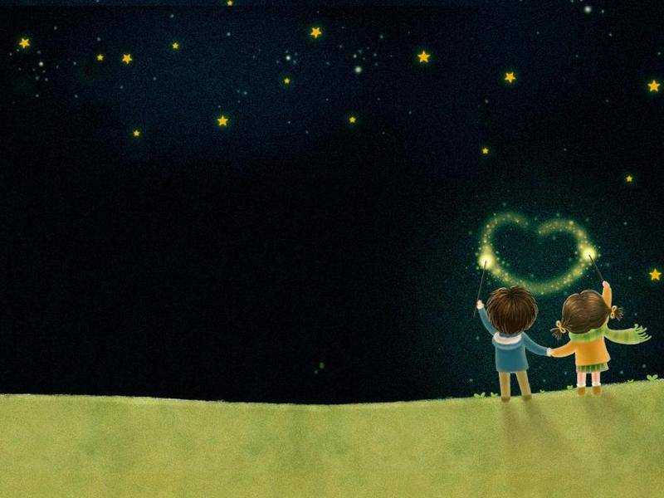

摘星星

Slide 15
摘星星

Slide 16
chuán船

Slide 17
Wān弯
chuán船

Slide 18
liǎng两
Wān弯
chuán船

Slide 19
jiān
尖
liǎng两
Wān弯
chuán船

Slide 20
liǎng两
jiān
尖
Wān弯
chuán船
zuò
坐

Slide 21
jiān
尖
liǎng两
chuán船
Wān弯
kàn看
zuò
坐

Slide 22
jiān
尖
liǎng两
Wān弯
chuán船
jiàn
见
kàn看
zuò
坐

Slide 23
jiān
尖
liǎng两
Wān弯
chuán船
shǎn闪
kàn看
jiàn
见
zuò
坐

Slide 24
jiān
尖
Xīng
星
chuán船
Wān弯
shǎn闪
kàn看
jiàn
见
zuò
坐
lán
蓝

Slide 25
jiān
尖
Xīng
星
chuán船
Wān弯
shǎn闪
kàn看
jiàn
见
zuò
坐
zhǐ
只
lán
蓝

Slide 26

xiǎo xiǎo de chuán
小 小 的 船
wān wān de yuè er xiǎo xiǎo de chuán
弯 弯 的 月 儿 小 小 的 船 。
小 小 的 船 儿 两 头 尖 。
我 在 小 小 的 船 里 坐 ，
只 看 见 闪 闪 的 星 星 蓝 蓝 的 天 。
xiǎo xiǎo de chuán er liǎnɡ tóu jiān
wǒ zài xiǎo xiǎo de chuán lǐ zuò
Zhǐ kàn jiàn shǎn shǎn de xīnɡ xinɡ lán lán de tiān

Slide 27
liǎng两(两个)

Slide 28
zuò坐(坐下)

Slide 29
船儿 弯弯 坐下
只要 看见 闪亮
星星 蓝天

Slide 30

小船
弯弯的
坐在
只是
看见
闪闪的
星星
蓝蓝的

Slide 31
我会记
蓝 看 见 闪 星 坐 只 船 弯

Slide 32
qī
星
坐
星期天，我和妈妈坐上了
弯弯的小船。我看见湖水
很蓝很蓝，阳光在湖面上
闪着金光，可漂亮了。
hú
弯
船
看
见
蓝
闪

Slide 39
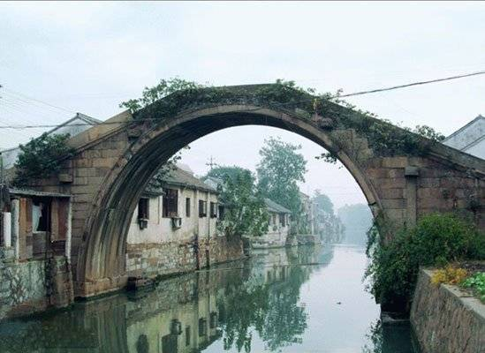
弯弯的拱桥

Slide 40
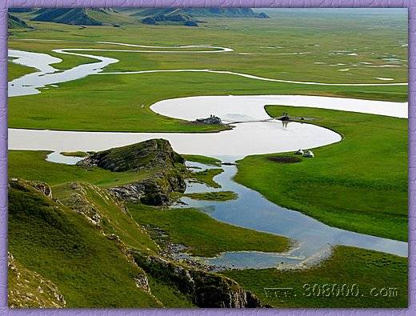
弯弯的小河

Slide 41
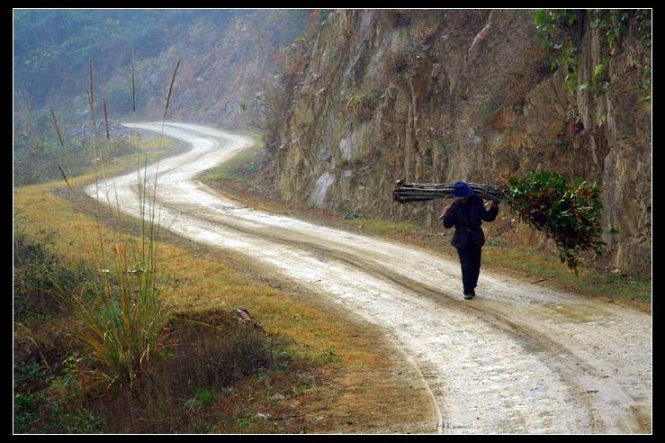
弯弯的小路

Slide 42
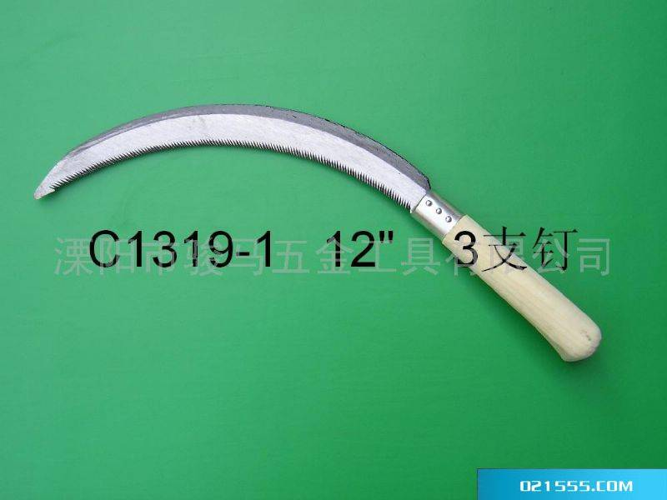
弯弯的镰刀

Slide 43
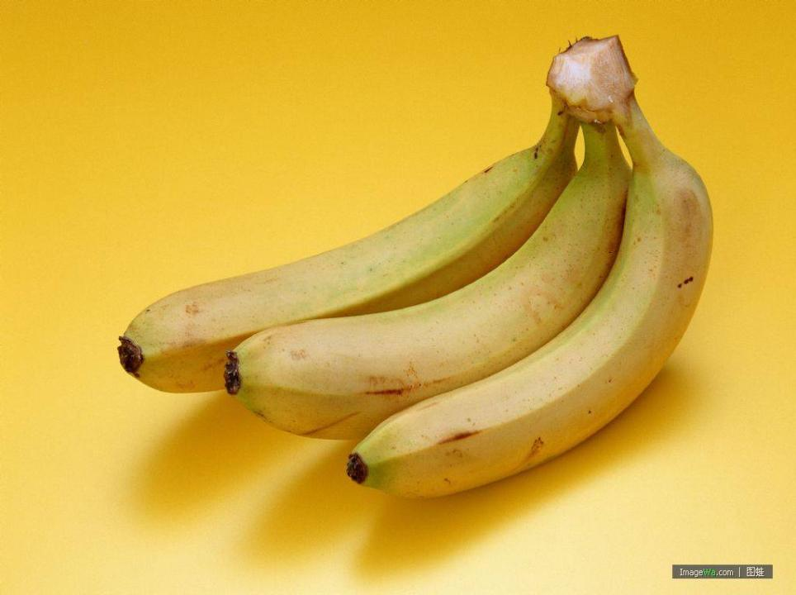
弯弯的香蕉

Slide 45
我会读
小 小 的 船
弯 弯 的 月 儿 小 小 的 船 。 小 小 的 船 儿 两 头 尖 。 我 在 小 小 的 船 里 坐 ， 只 看 见 闪 闪 的 星 星 蓝 蓝 的 天 。

Slide 46
弯弯的月儿/小小的船，
小小的船儿/两头尖。
我在小小的/船里坐，
只看见/闪闪的星星/蓝蓝的天。

Slide 47
填空
（ ）的月儿 （ ）的船
（ ）的星星 （ ）的天 （
弯弯
小小
闪闪
蓝蓝

Slide 48
读一读 比一比
1、弯的月儿
弯弯的月儿
2、小的船
小小的船
3、闪的星
闪闪的星星
4、蓝的天
蓝蓝的天

Slide 49
读一读
弯弯的月儿
小小的船
闪闪的星星
蓝蓝的天

Slide 50
弯弯的月亮像（ ）。
蓝蓝的天空像（ ）。
闪闪的星星像（ ）。
（ ）的（ ）像（ ）。

Slide 51
拓展阅读
ɡǔ lǎnɡ yuè xínɡ
古 朗 月 行
xiǎo shí bù shí yuè hū zuò bái yù pán
小 时 不 识 月 ，呼 作 白 玉 盘 。
yòu yí yáo tái jìnɡ fēi zài qīnɡ yún duān
又 疑 瑶 台 镜 ，飞 在 青 云 端 。

Slide 52
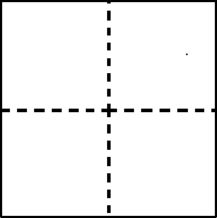
我会写

Slide 53

田字格
白

Slide 54
田字格
田

Slide 55
田字格
电

Slide 56
分层作业：(任选一项)
1.想像你坐在月亮上，把你看到的、想到的画下来。
2.把这篇课文背给爸爸、妈妈听。
3.找一找与月亮有关的传说、故事或歌谣。

Slide 57
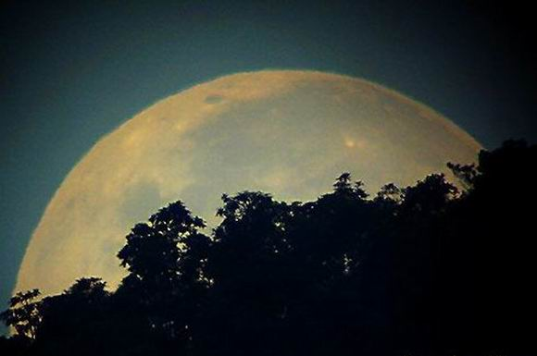
空间观察者在天文台捕捉到的月亮照片

Slide 58
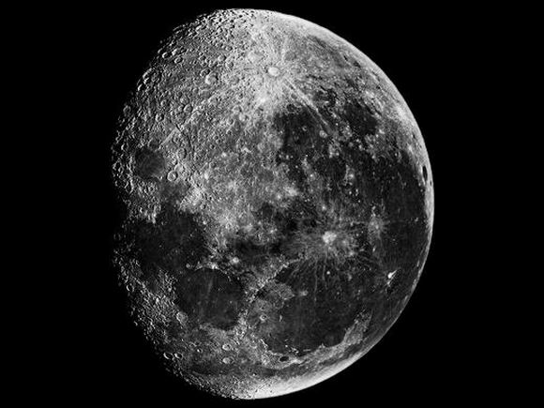
月球

Slide 59
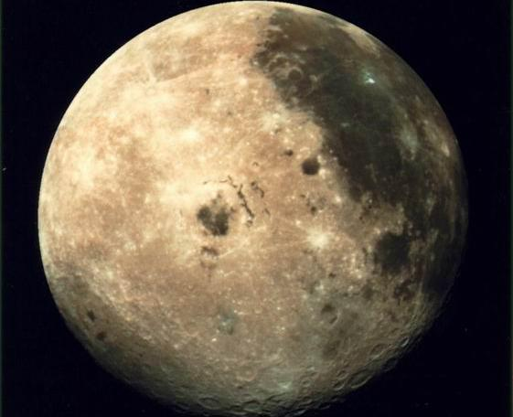
月球

Slide 60
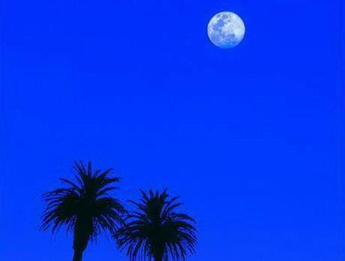

故事：《嫦娥奔月》

Slide 61
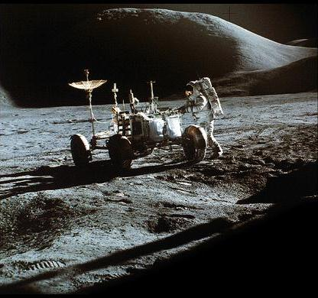
阿波罗15飞船的宇航员和月球车

Slide 62
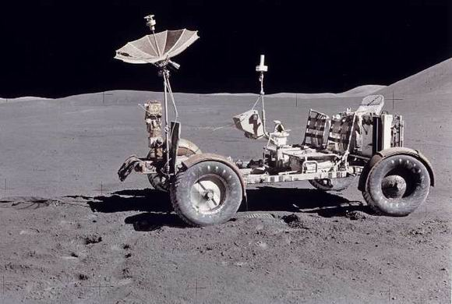
月球上行驶的车

Slide 63
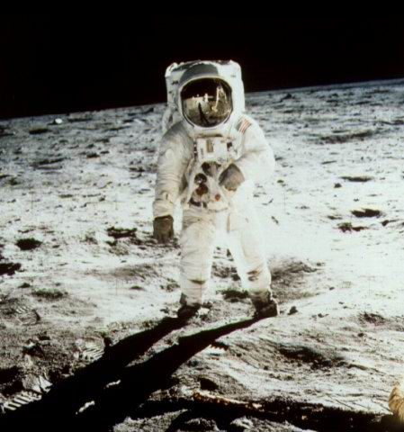
在月球上行走

Slide 64
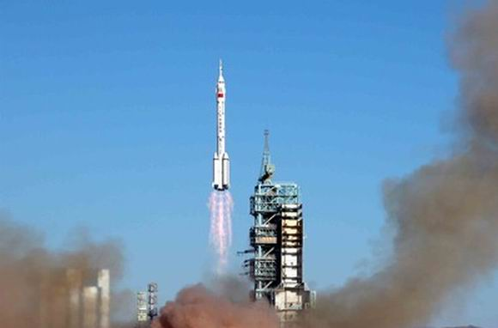
中国首艘载人飞船“神舟”五号发射成功

